Slide 1
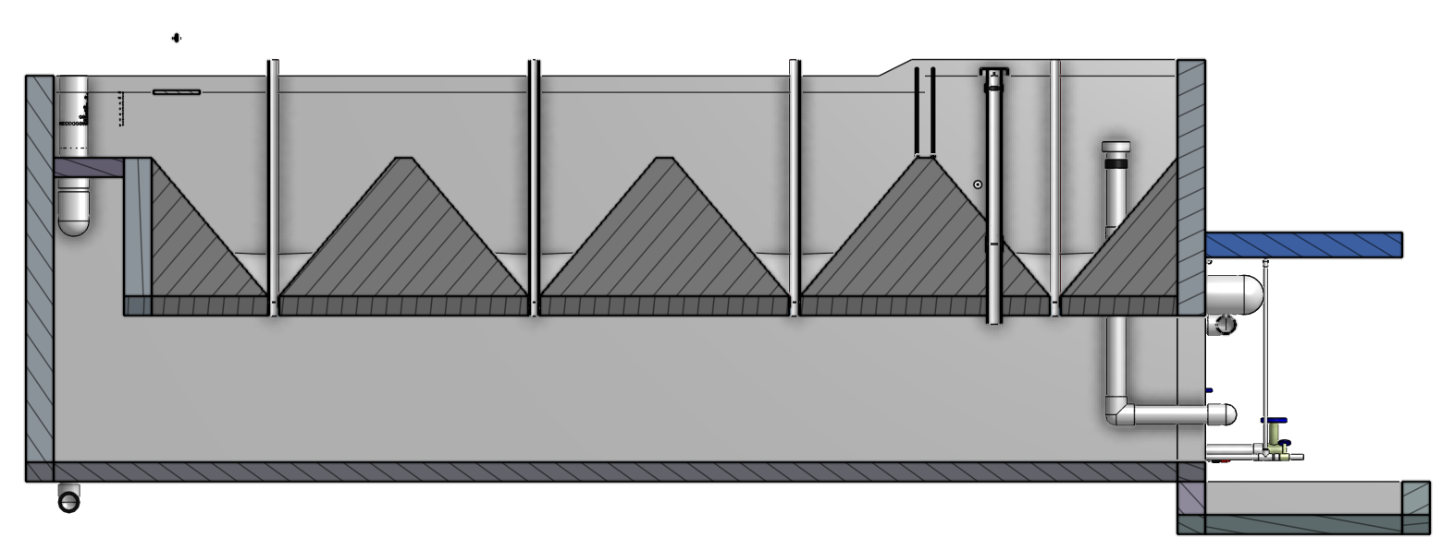
Tanque de entrada
LFOM
Desagües de las tolvas
Rejilla
Agua cruda y reciclaje de retrolavado
Desbordamiento
Reciclaje de retrolavado
Tolvas diseñadas para capturar arena que de otro modo se asentaría en el floculador

Slide 2
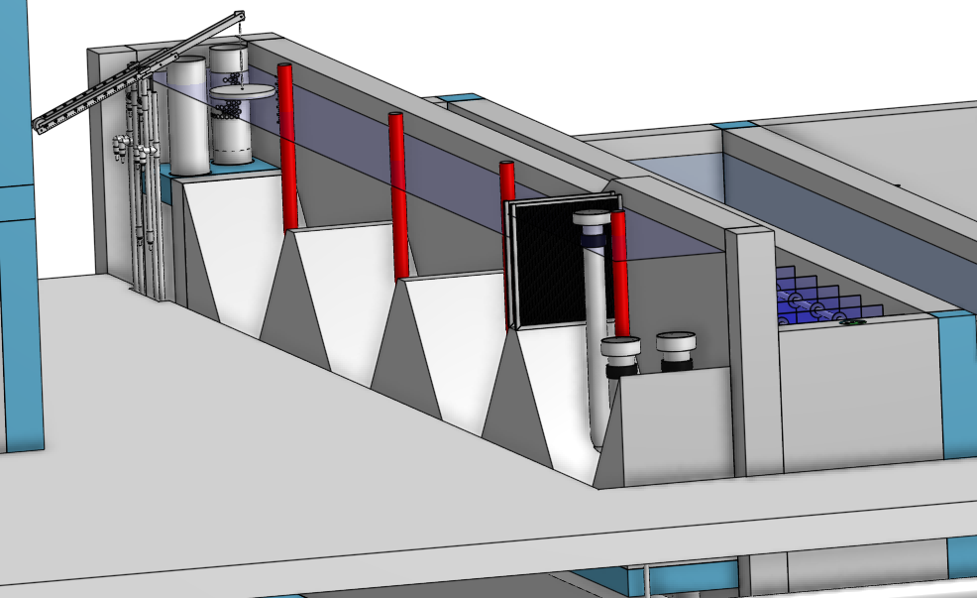
Tanque de entrada
LFOM
Dosificador
Floc/Clarificador Bypass (intercambie el niple de tubería con el LFOM)
Desagües de las tolvas
Rejillas
Desbordamiento
Agua cruda
Reciclaje de retrolavado

Slide 3
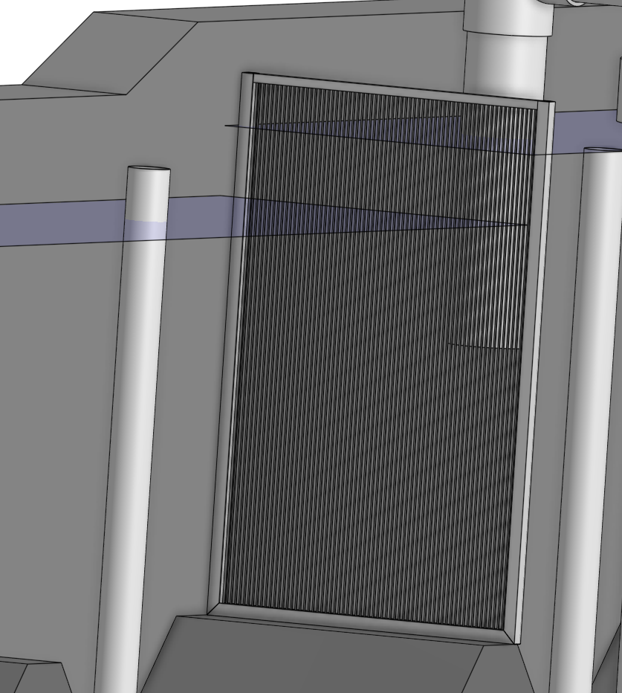
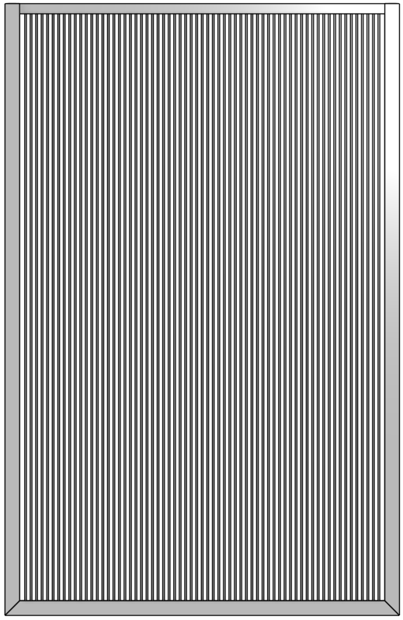
Rejilla
Previene la obstrucción de los pasos estrechos en la planta Diseñado para pasar el caudal con el 90% de las aberturas obstruidas Física
Ecuación del orificio
Expansión de flujo (pero V_{expandida} es pequeña y por lo que la ecuación del orificio es razonable)

Slide 4
La fracción abierta es clave para el diseño de la rejilla
Con alambres en tensión la fracción abierta pueda alcanzar mas que 0.7
En cambio si lo hace con orificios la fracción abierta será mucho menos
¡Necesitamos un método de fabricación!

Slide 5
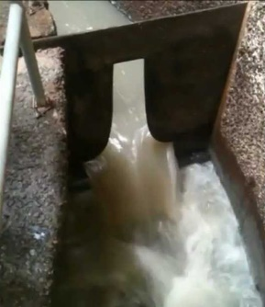
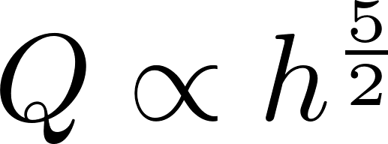
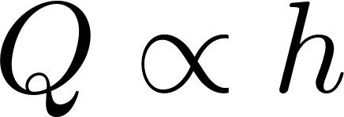

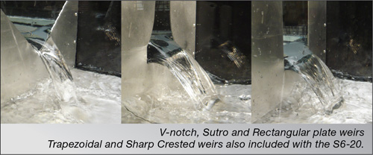
Proporcionalidad del cabezal de flujo por tres vertederos
Vertedero en V
Sutro
Rectangular

Slide 6
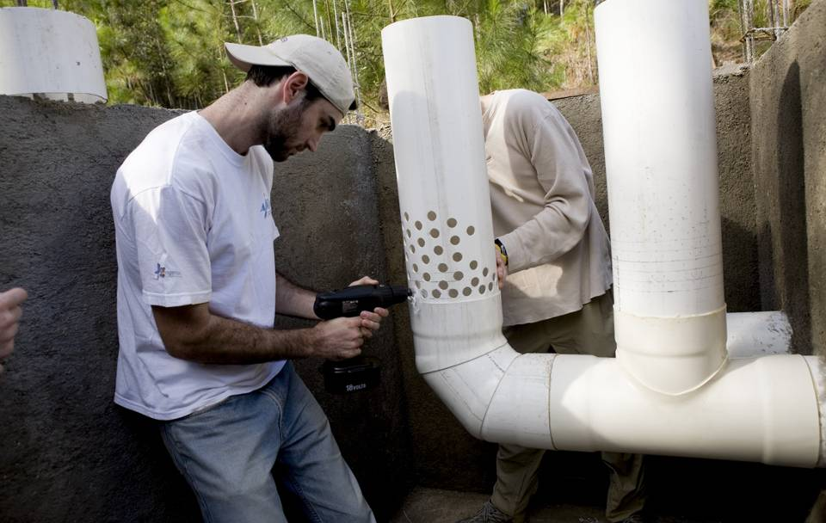
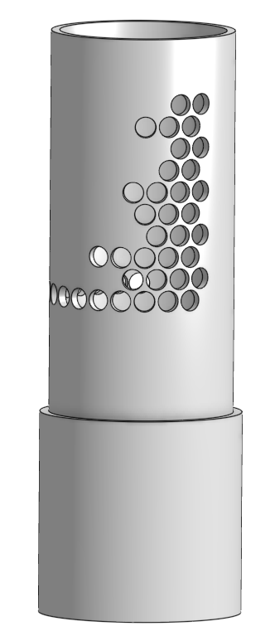
Medidor lineal de flujo usando orificios
Photo by Lindsay France

Slide 7
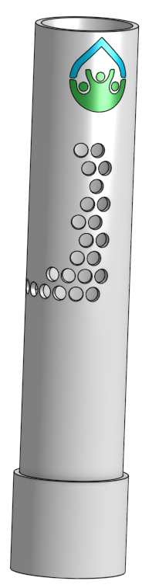
Medidor lineal de flujo usando orificios
Más fácil de fabricar en el campo que el vertedero Sutro Imita el vertedero Sutro usando un patrón de orificios Instale en una sección de tubería de PVC en el tanque de entrada Utilizado en todas las plantas de AguaClara excepto la primera planta (Ojojona)

Slide 8
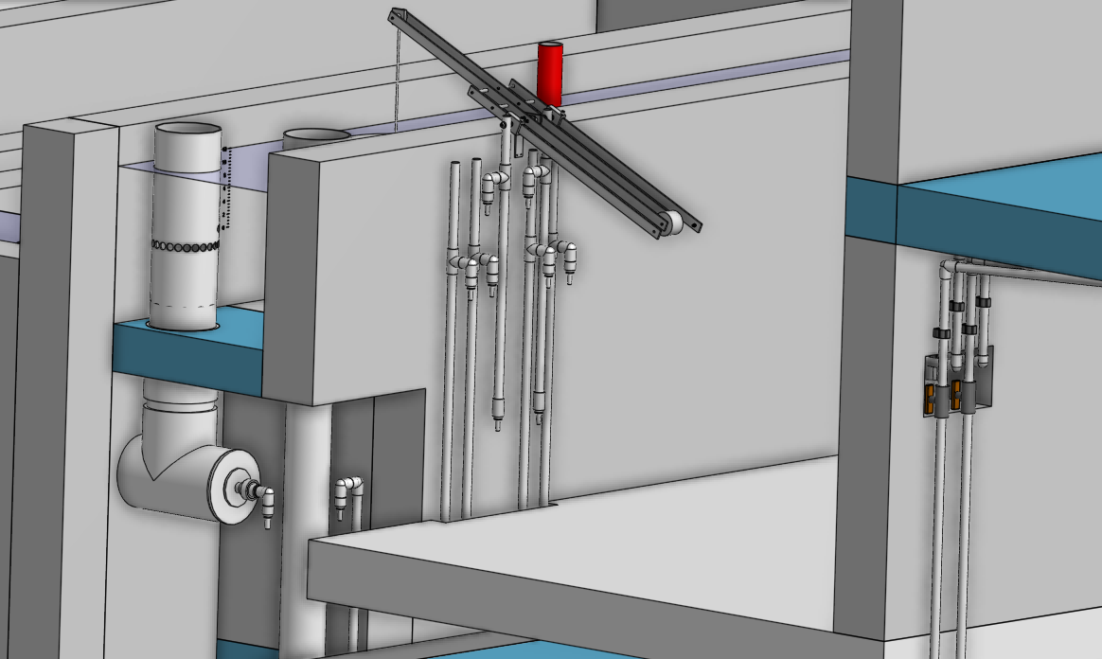
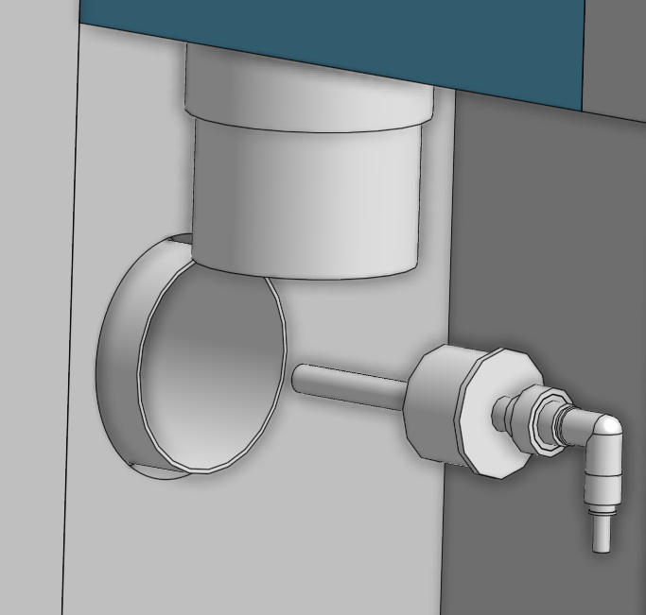
Puerto de inyección

Slide 9
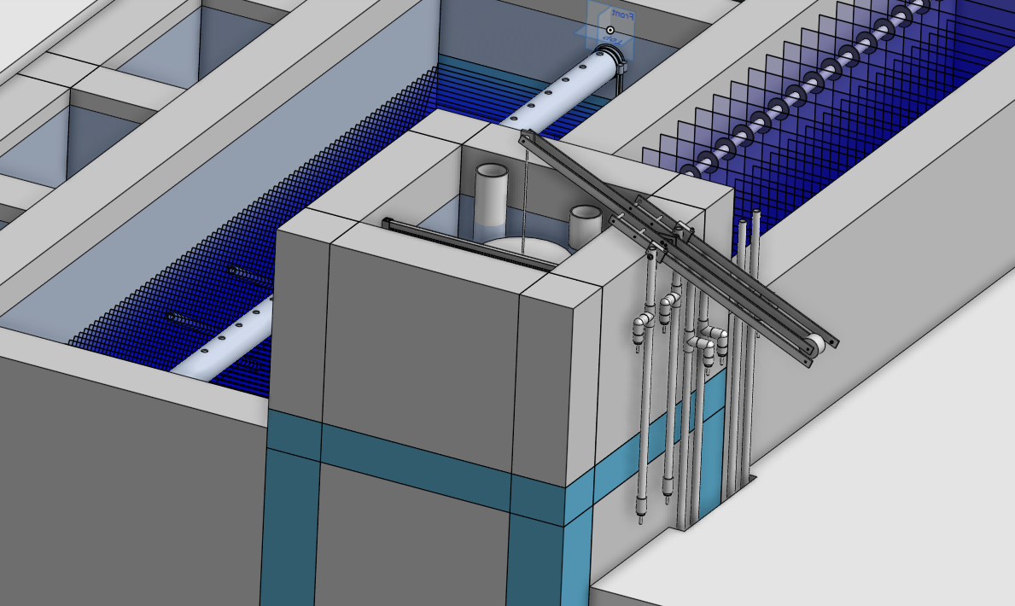
Mini tanque de entrada para caudales bajos

Slide 10
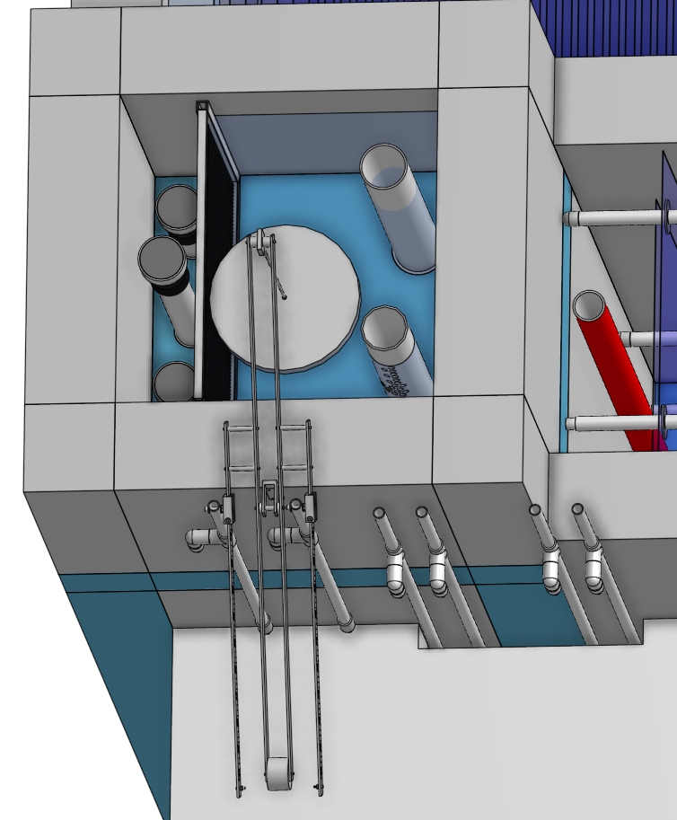
Mini tanque de entrada para caudales bajos
Floc/Clarifier Bypass (swap pipe stub with LFOM)
Backwash recycle
Overflow/Drain
Trash Racks
Raw water
LFOM
Doser

